Slide 1
İnfantil ve Çocukluk Çağı Hastalıkları
Dr. Havva Serap Toru
Akdeniz Üniversitesi Tıp Fakültesi
Tıbbi Patoloji Anabilim Dalı

Slide 2
Sunum akış planı
İnfantil dönem ve çocukluk çağı nedir?
Hastalıkların ayrı değerlendirilmesi neden önemlidir?
Yaşlara göre ölüm nedenleri
İnfantil dönem ve çocukluk çağı hastalıkları:
Konjenital (Doğumsal) anomaliler*
Prematürite ve fetal büyümede kesinti
Perinatal enfeksiyonlar
Fetal hidrops
Metabolik ve diğer genetik hastalıklar
Ani bebek ölümü sendromu*
Tümör ve tümör benzeri lezyonlar*

Slide 3
Öğrenim Hedefleri

Slide 4
Yaşamın evreleri
Yenidoğan: ilk 4 hafta
İnfantil dönem: ilk 1 yıl
Bebeklik dönemi: 1-4 yıl
Çocukluk çağı: 4-18 yaş

Slide 5
Çocuklar küçük yetişkinler değildir!!!
Görülen hastalıkların mortalite (ölümcüllük) ve morbidite (sakat bırakma) riski yüksektir
Bebek ölüm hızı ülkenin gelişmişlik göstergelerinden biridir
Afrika’da 180/1000
Lüksemburg’da 1,8/1000

Slide 6
Çocuklarda yaş grubuna göre ölüm nedenleri
1 yaş altında
Konjenital anomaliler, deformasyonlar, kromozomal anomaliler
Prematurite ve düşük doğum ağırlığı
Ani bebek ölümü sendromu
Gebelik komplikasyonlarından etkilenen yenidoğanlar
Kazalar
Bakteriyel sepsis
Respiratuar distres
Dolaşım sistemi hastalıkları
Neonatal hemoraji (kanama)

Slide 7
Çocuklarda yaş grubuna göre ölüm nedenleri
1-4 yaş:
Kazalar
Konjenital malformasyonlar
Tecavüz ve cinayetler
Malign neoplaziler
Kalp Hastalıkları (konjenital anomaliler hariç)

Slide 8
Çocuklarda yaş grubuna göre ölüm nedenleri
5-9 yaş:
Kazalar
Malign neoplaziler
Konjenital malformasyonlar, deformasyonlar, kromozomal anomaliler
Tecavüz ve cinayetler
İnfluenza ve pnömoni

Slide 9
Çocuklarda yaş grubuna göre ölüm nedenleri
10-14 yaş:
Kazalar
Malign Neoplaziler
İntihar
Tecavüz ve cinayetler
Konjenital malformasyonlar, deformasyonlar ve kromozomal anomaliler

Slide 10
Konjenital anomaliler
Doğumda var olan anatomik defektler
Ancak bazıları (kalp ve böbrek anomalileri gibi) yıllar içinde klinik olarak belirgin hale gelirler
Konjenital= Doğumsal

Slide 11
Terminoloji
Malformasyon:
morfogenezdeki hatalar
İntrinsik anormal gelişim
Disrupsiyon: Bir organın, organın bir kısmının ya da vücudun büyük bir kısmının gelişimi başlangıçta normaldir. Ancak gelişim devam ederken, herhangi bir dış etkenle gelişiminin bozulması ya da kesintiye uğraması
Amniyotik bant → distal hipoplazi
Vasküler

Slide 12
Terminoloji
Deformasyon:
Mekanik nedenlerle vücudun bir kısmının ya da organın anormal yapı, şekil ya da pozisyon
Oligohidroamnios → “club foot”, “pes equinovarus”
Büyük kısmı postnatal tedavi edilebilir
Displazi:
Doku farklılaşma ya da histogenez bozukluğu
Osteogenezis imperfekta
Marfan sendromu
Bağ doku defekti

Slide 13
Terminoloji
Sekans
Potter sekansı :
Non-genetik oligohidroamnioz ya da Renal agenezi/displazi nedeniyle
Pierre Robin sekansı
Palatin kemiğin kapanmasından önce büyümenin sınırlanması
Mikrognati, glossoptozis, sol palatal yarık, mandibular hipoplazi
Prune-Belly sekansı
Karın duvarı yokluğu, üriner sistem defekti, kriptoorşitizm

Slide 14
Terminoloji
Sendrom:
Patogenezinin ilişkili olduğuna inanılan çoklu anomaliler
Viral enfeksiyon, kromozom anomalileri gibi tek bir neden
Kompleks:
Özel bir karakteri olmayan, üst üste binen heterojen bozukluklardan oluşan durumdur.
Örnek: facio-auriculo-vertebral spektrum, hipoglossi-hipodaktili

Slide 15
Terminoloji
“Association”:
Sekans ya da sendrom olarak tanımlanmayan, bir ya da daha fazla olguda çeşitli morfolojik defektlerin rastlantısal olmayan bir şekilde bir arada olması
Eş embriyolojik zamanlı majör anomaliler
VATER, CHARGE, MURCS

Slide 16
“Association”:
Vertebral defekt
Anal atrezi
Trekeoözofageal fistül
Eusophageal atrezi
Renal displazi

Slide 17
“Association”:
CHARGE:
Coloboma
Kalp hastalığı
Choanal atrezi
Büyüme ve gelişme geriliği

Slide 18
Konjenital anomalilerin sebepleri
Genetik
Kromozomal aberasyonlar (%10-15)
Mendelian geçiş (%2-10)
Çevresel
Maternal/plasental enfeksiyonlar (%2-3)
Rubella
Toksoplazma
Sfiliz
CMV
HIV
Maternal hastalıklar (%6-8)
DM
Fenilketonüri
Endokrinopatiler
İlaç ve kimyasallar (%1)
Alkol
Folik asit antagonistleri
Androjenler
Fenitoin
Talidomide
Warfarin
13-cis retinoik asit
Radyasyon (%1)
Multifaktöriyal (%20-25)
Bilinmeyen (%40-60)

Slide 19
Konjenital anomalilerin patogenezi kompleks
Hala anlaşılmamış noktalar çok
Prenatal teratojenik durumun zamanlaması önemli
Erken embriyonik dönemde (ilk 3 hafta): ya hep hiç kanunu
3 hafta-9 hafta: teratojenlere en duyarlı dönem, organogenez germ hücre tabakası düzeyinde etkilenir
Fetal periodda organogenezde büyüme ve matürasyon etkilenir
Çevresel teratojenlerle intrinsik (kendisinden kaynaklanan) genetik defektler arasındaki etkileşim çevresel etkenlere bağlı dismorfizmi arttırabilir
Siklofosfamid kraniofasial anomalilere yol açar etkilediği yolak Hedgehog sinyal yolağıdır. Eğer doğuştan bu yolakta mutasyon varsa siklopi ve holoprozensefali gibi ciddi sonuçlar daha yüksek olasılıkla görülür
Valproik asit vertebral füzyonun oluşmasında etkili olan HOX proteinlerini etkiliyor-→ nöral tüp defekti
Vitamin A deriveleri→ kraniofasial defektler (yarık damak-dudak), kardiak anomali

Slide 20
Prematürite
Prematürite: gestasyonel hafta < 37 hafta
Neonatal mortalitenin konjenital anomalilerden sonra en sık nedenisiyon
Risk faktörleri:
Erken membran rüptürü
İntrauterin enfeksiyon
Çoğul gebelik
Neonatal respiratuar distres sendromu (hıyalen membran hastalığı
Nekrotizan enterekolit
Sepsis

Slide 21
Fetal büyümede kesinti
Fetal anomaliler
Kromozomal anomaliler (triploidi, trizomi 13, trizomi 18, trizomi 21)
Fetal enfeksiyonlar (TOxoplasmosis Rubella CytomegalovirusHerpesvirus
Plasental anomaliler
Umblikal-plasental vasküler anomaliler
Plasental abrubsiyo
Plasenta previa
Maternal anomaliler
Preeklamsi
Kronik hipertansiyon
Trombofili
Madde bağımlılığı
Alkol kullanımı
Ağır sigara içiciliği
Teratojenik etkiye sahip ilaç kullanımı (fenitoin)
Maternal malnutrisyon)

Slide 22
Neonatal respiratuar distres sendromu (Hıyalen membran hastalığı)
Birçok nedeni var
İnfantın periferal hava boşluklarında hıyalen proteinöz materyal birikimi (+)
Patogenez:
immatür akciğer
Sürfaktan yetersizliği
Sürfaktan yetersizliğinde SFTPB ya da SFTBC genlerinde mutasyon var
Sürfaktan sentezi kortizol, insülin, prolaktin, tiroksin ve TGF-beta ile düzenlenir.

Slide 23
Perinatal enfeksiyonlar
Transservikal (assenden)
Transplasental (hematolojik)
Sepsis

Slide 24
Fetal Hidrops
İmmün hidrops
Nonimmün hidrops

Slide 25
Metabolik ve genetik hastalıklar
Fenilketonüri
Galaktozemi
Kistik fibrozis

Slide 26
Ani bebek ölümü
Ulusal Çocuk sağlı ve insan gelişimi enstitüsü’nün ani bebek ölümünü tanımı:
1 yaş altındaki bebek ölümlerinde klinik değerlendirme, otopsi, ölü muayenesi sonucunda ölüm nedeni ortaya koyulamayan olgu
Görülme sıklığı ülkelere göre değişir
Ani bebek ölümlerinin %90’ı ilk 6 ayda görülür
(en fazla da 2-4 aylar arasında)

Slide 27
Ani bebek ölümünde risk faktörleri
Parental
Küçük anne yaşı (20 yaş altı anneler)
Gebelik sırasında annenin sigara içmesi
Madde bağımlılığı
Az aralıklara sahip gebelikler
Geç kalmış prenatal bakım ya da takipsiz gebelik
Düşük sosyoekonomik durum
İnfant
Beyin sapı anomalileri (kardiyorespiratuar kontrol gelişiminde gecikme)
Prematürite, düşük doğum ağırlığı
Erkek cinsiyet
Çoğul gebelik
Daha önceki kardeşlerde ani bebek ölümü olması
Öncül respiratuar enfeksiyonlar
Otonom sinir sistemi genlerinde germline polimorfizm
Çevresel
Yüzükoyun ya da yan yatmak
Yumuşak yüzey ya da yastıkla uyutma
Hipertermi
Ebeveyn ile ilk 3 ayda birlikte uyuma

Slide 28
Tümör ve tümör benzeri durumlar
Benign:
Hemanjiom
Lenfatik tümörler
Fibröz tümörler
Teratomlar*
Malign:
Nöroblastik tümörler*
Wilms tümörü*
Retinablastom
Hepatoblastom
Lösemi-lenfoma
MSS tümörleri
Ewing sarkom

Slide 29
Teratomlar
Embriyonik germ yapraklarını 2 ya da 3’ünden kaynaklanır
Germ hücreli tümörlerdir
%40 sakrokoksigeal lokalizasyonlu
Matür teratom
İmmatür teratom (immatür eleman oranına göre derecelendirilir)
Bazen komponentlerinden biri malign transformasyon gösterebilir

Slide 30
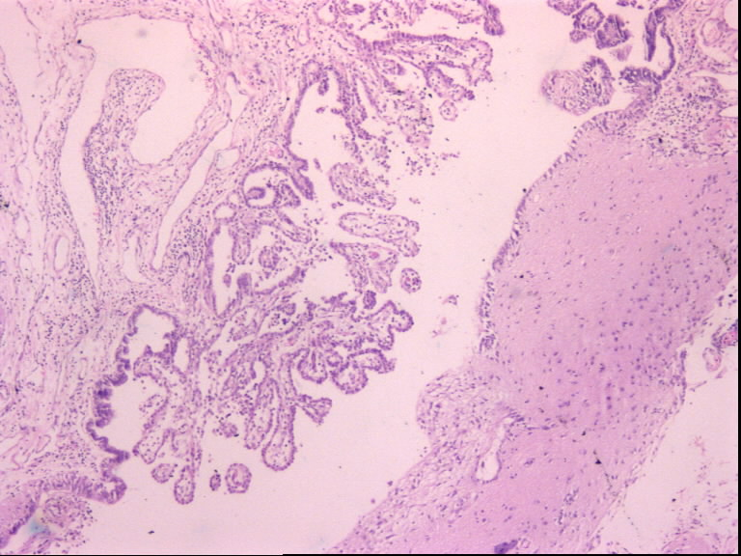
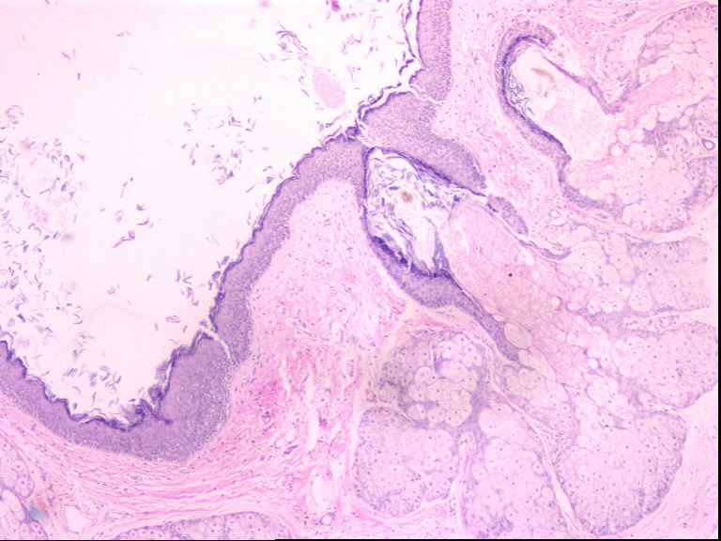
Teratom
Robbins and Cotran Pathologic Basis of Pathology, Elsevier, 2015
Akdeniz Üniversitesi Tıp Fakültesi Patoloji A.D. arşivi

Slide 31
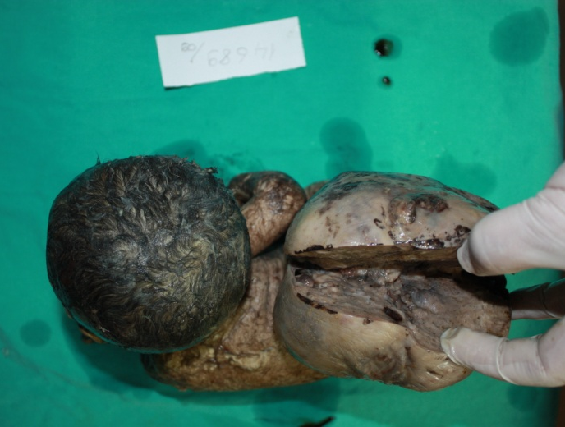
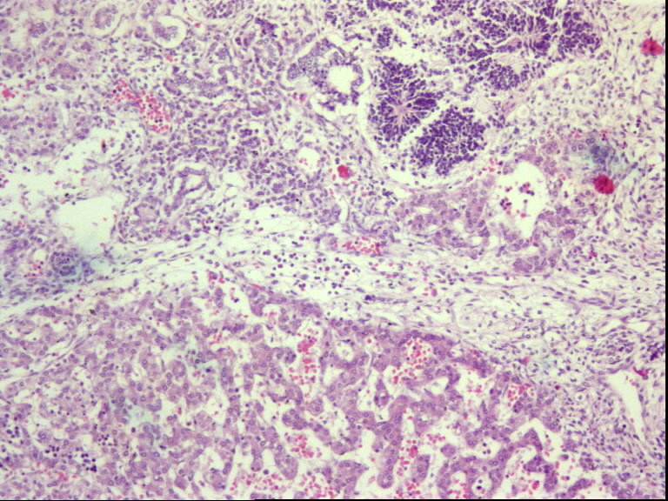
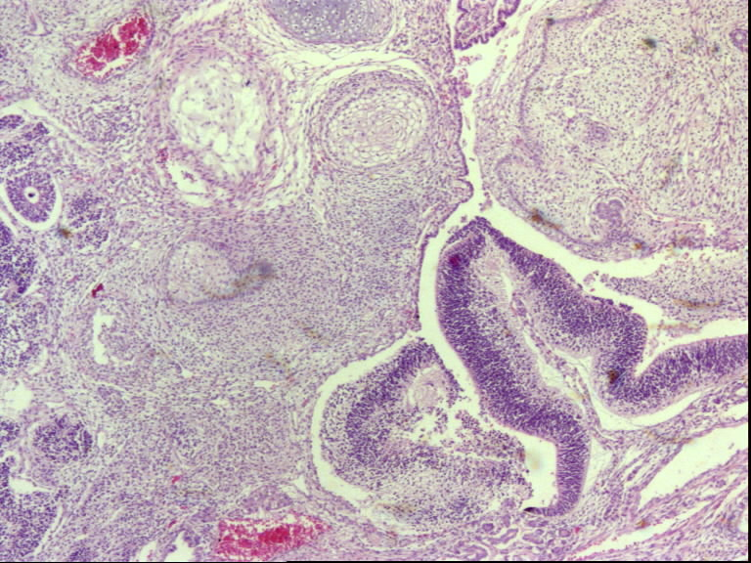
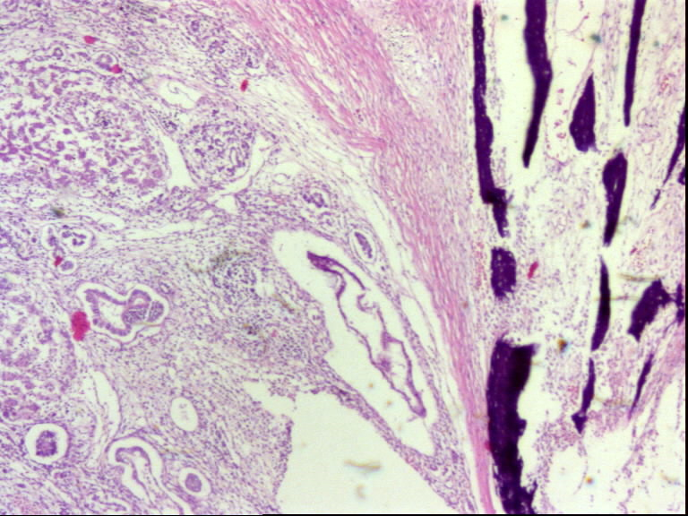
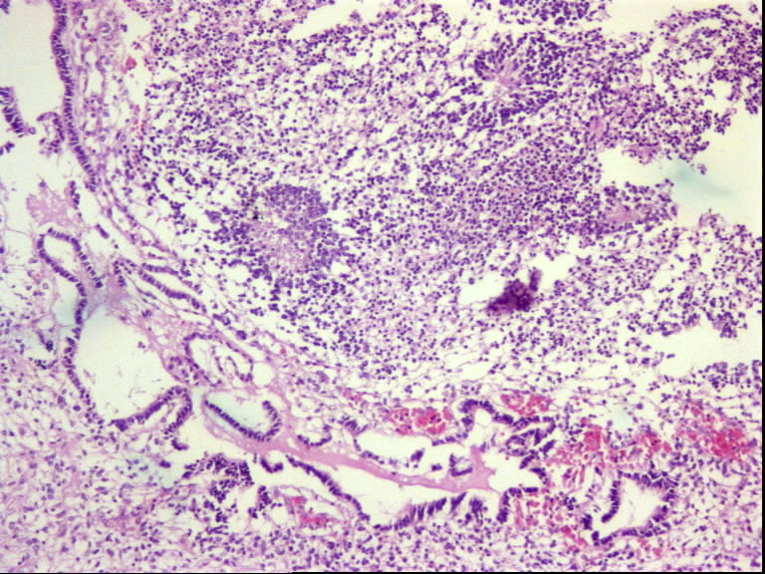
Teratom
Akdeniz Üniversitesi Tıp Fakültesi Patoloji A.D. arşivi

Slide 32
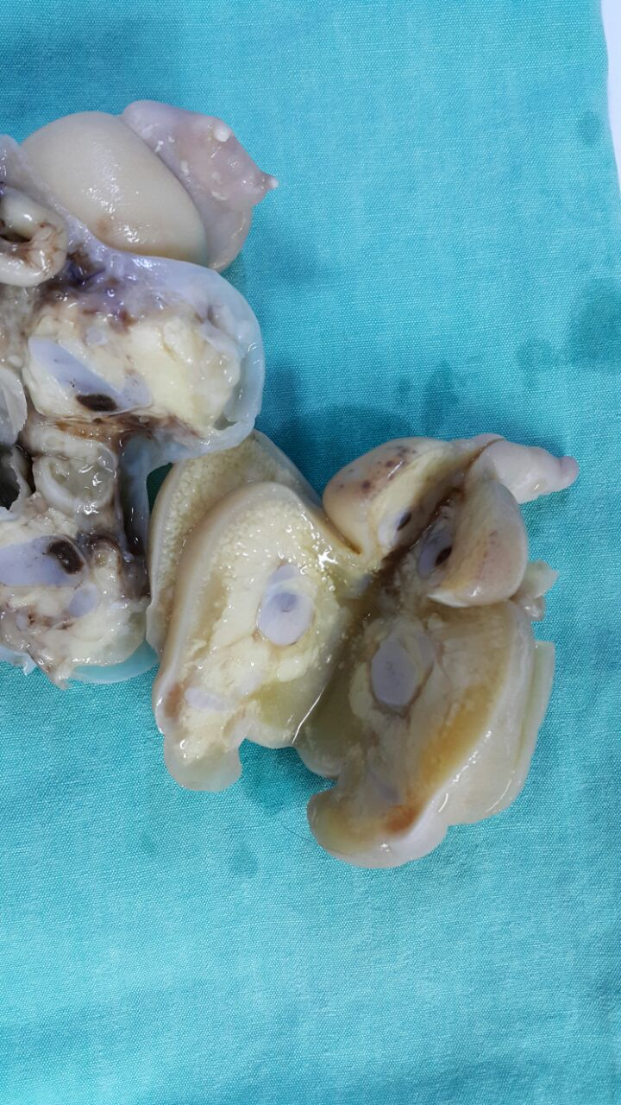
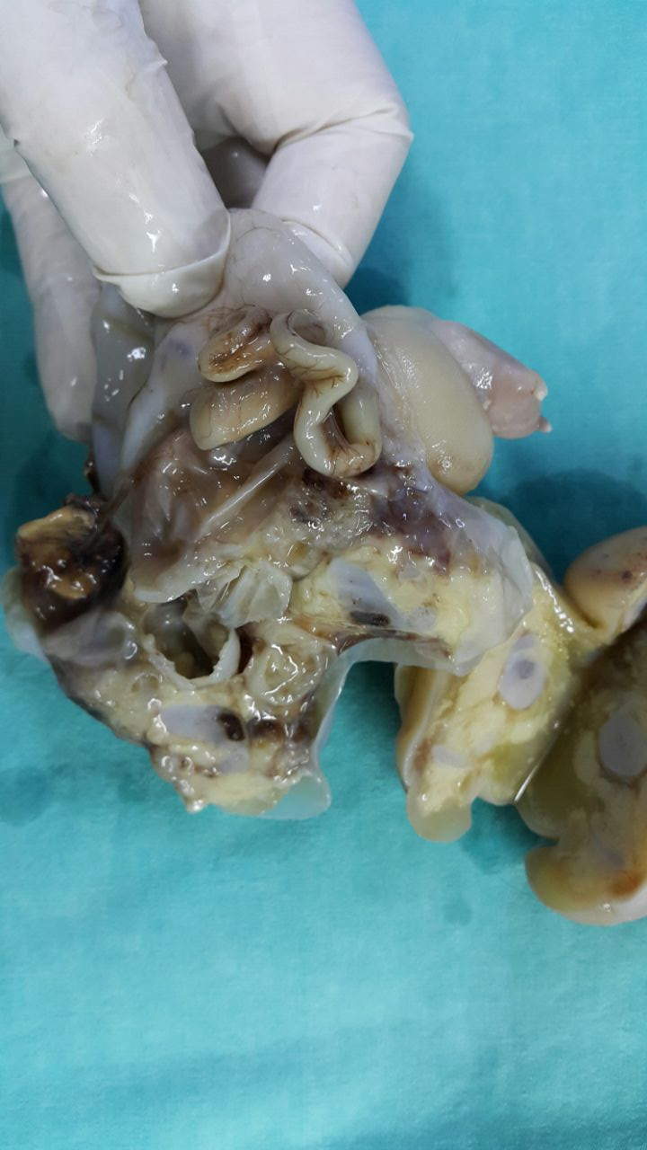
Fetiform teratom
Akdeniz Üniversitesi Tıp Fakültesi Patoloji A.D. arşivi

Slide 33
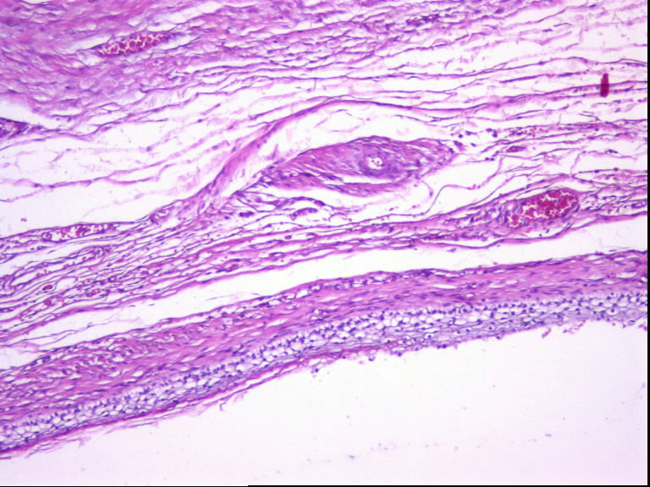
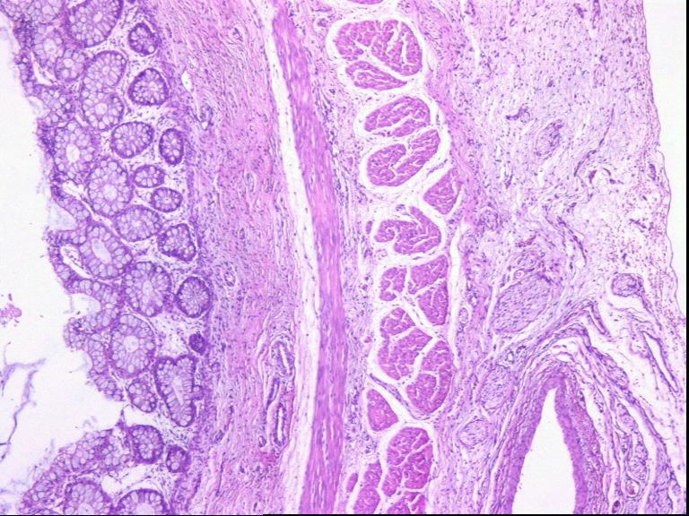
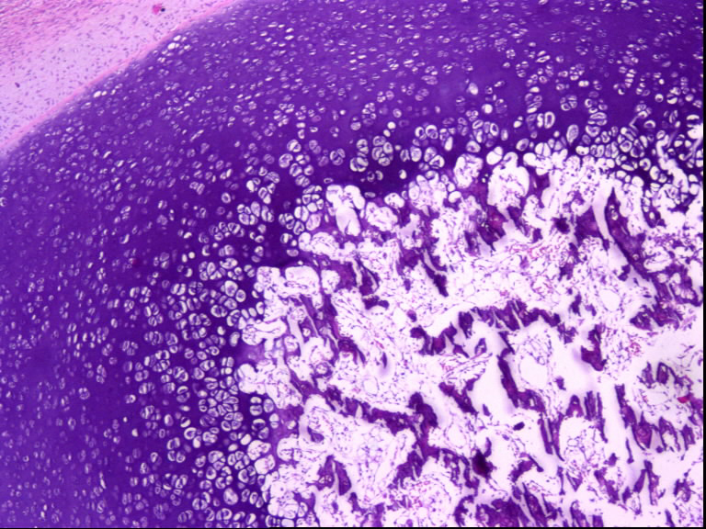
Fetiform teratom
Akdeniz Üniversitesi Tıp Fakültesi Patoloji A.D. arşivi

Slide 34
Nöroblastik tümörler
Adrenal medulla ve nöral krest hücre popülasyonundan köken alan tümörler
Spontan ya da tedaviye bağlı matürasyon ya da spontan tümör regresyonu görülebilir
Klinik davranışı ve prognozu çok farklılık gösterir
Çoğu sporadiktir, %1-2 olgu ailesel olup ALK (anaplastik lenfoma kinaz) geninde germline mutasyon görülür
Moleküler olarak MYCN onkogen amplifikasyonu görülür

Slide 35
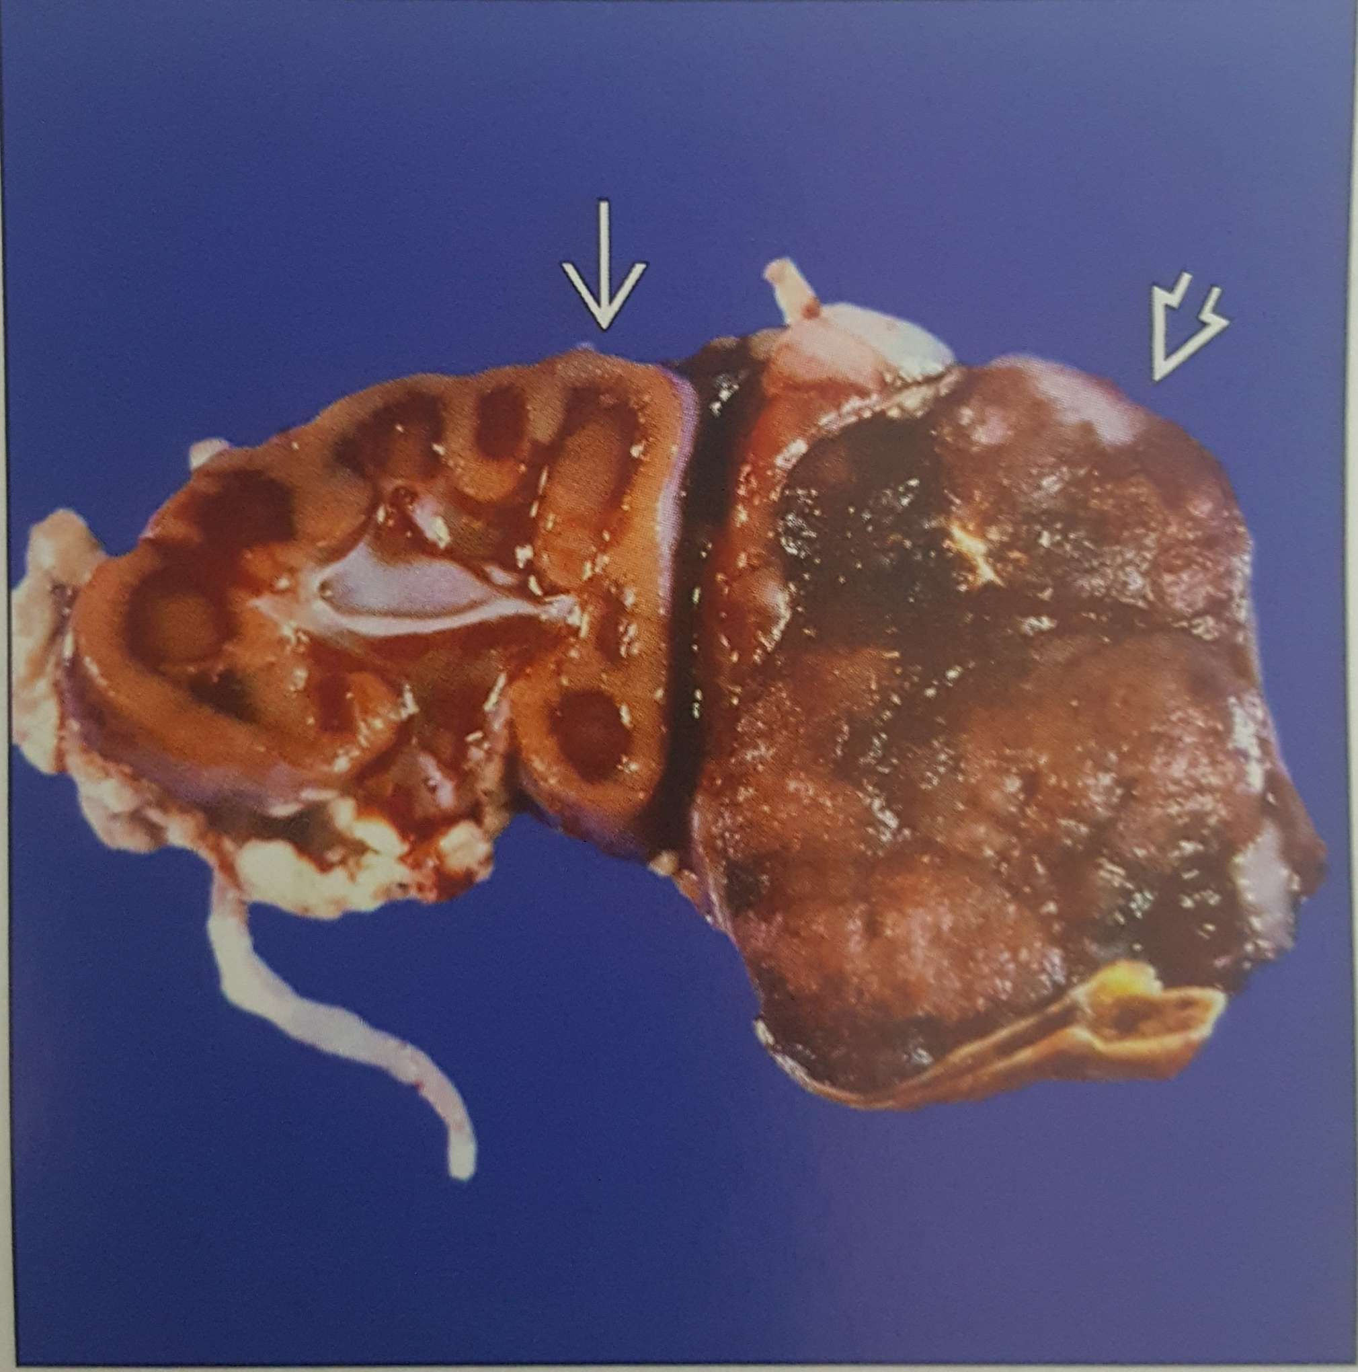
Nöroblastom
Diagnostic pathology pediatric neoplasms, Amirsys, 2012

Slide 36
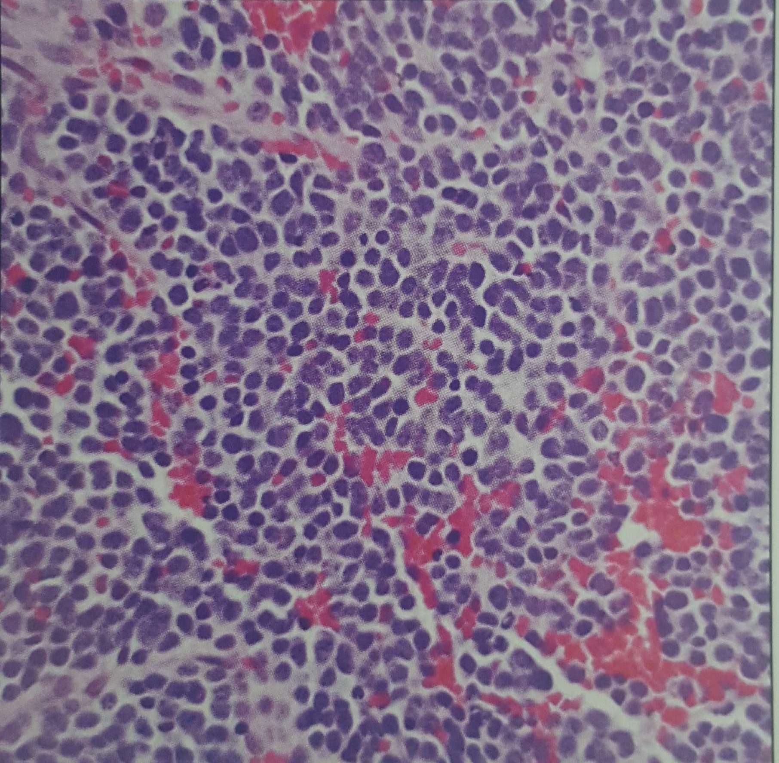
Nöroblastom
Diagnostic pathology pediatric neoplasms, Amirsys, 2012

Slide 37
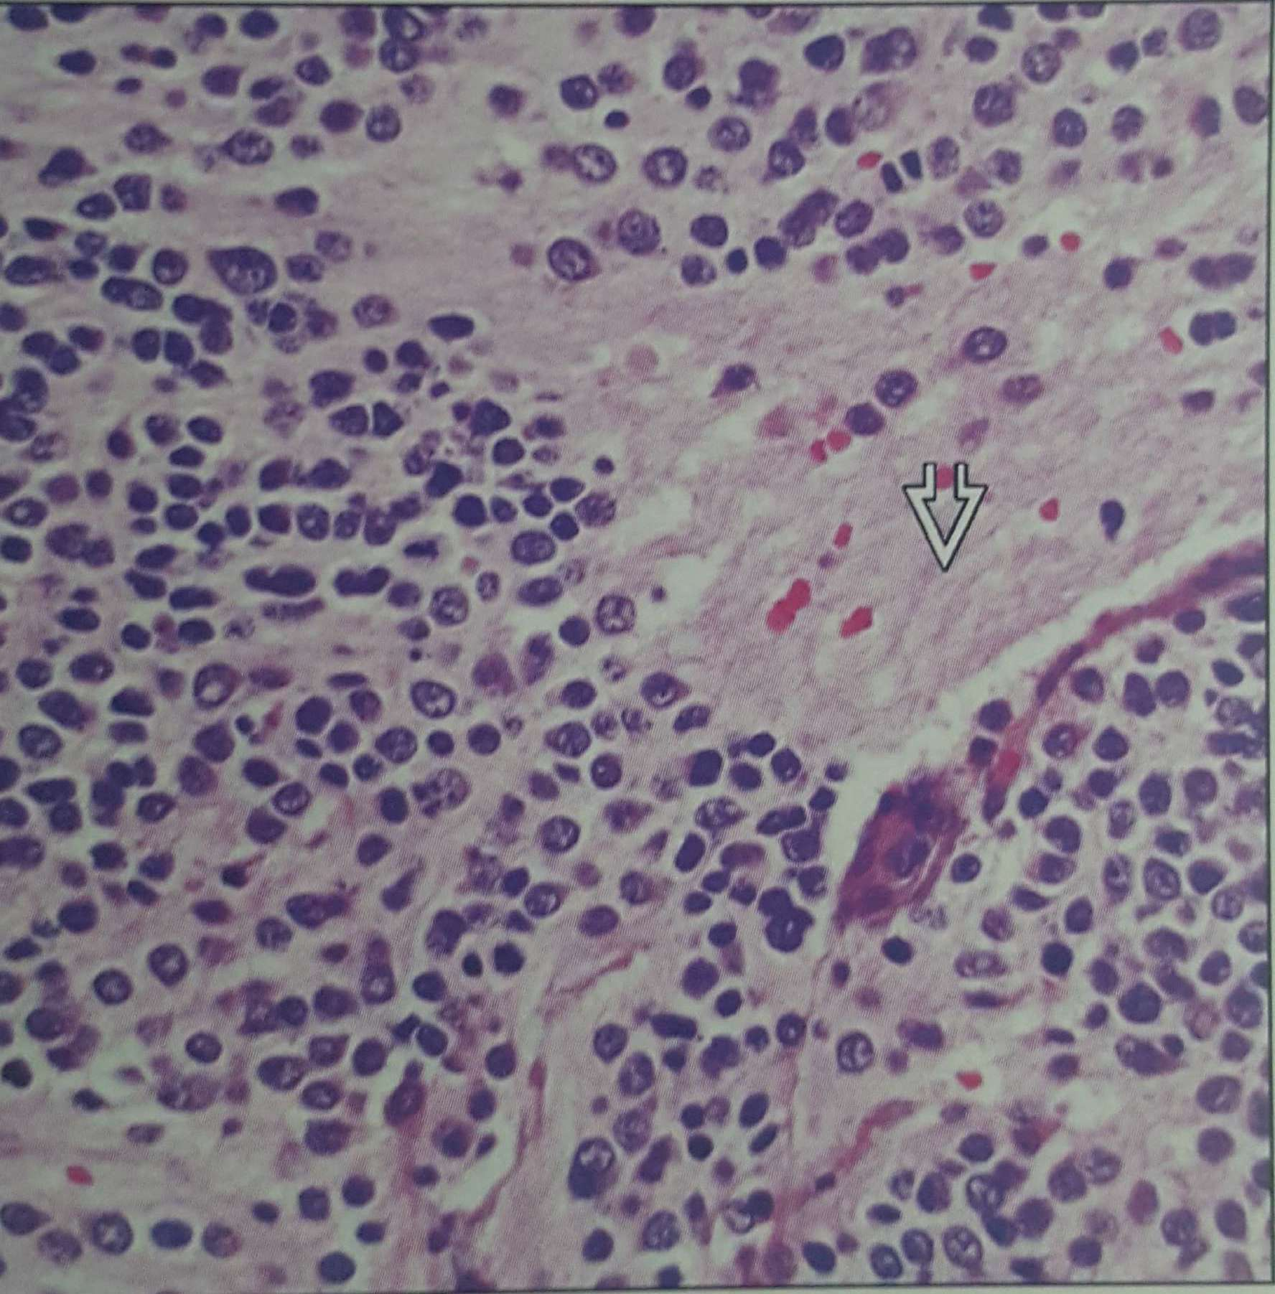
Nöroblastom
Diagnostic pathology pediatric neoplasms, Amirsys, 2012

Slide 38
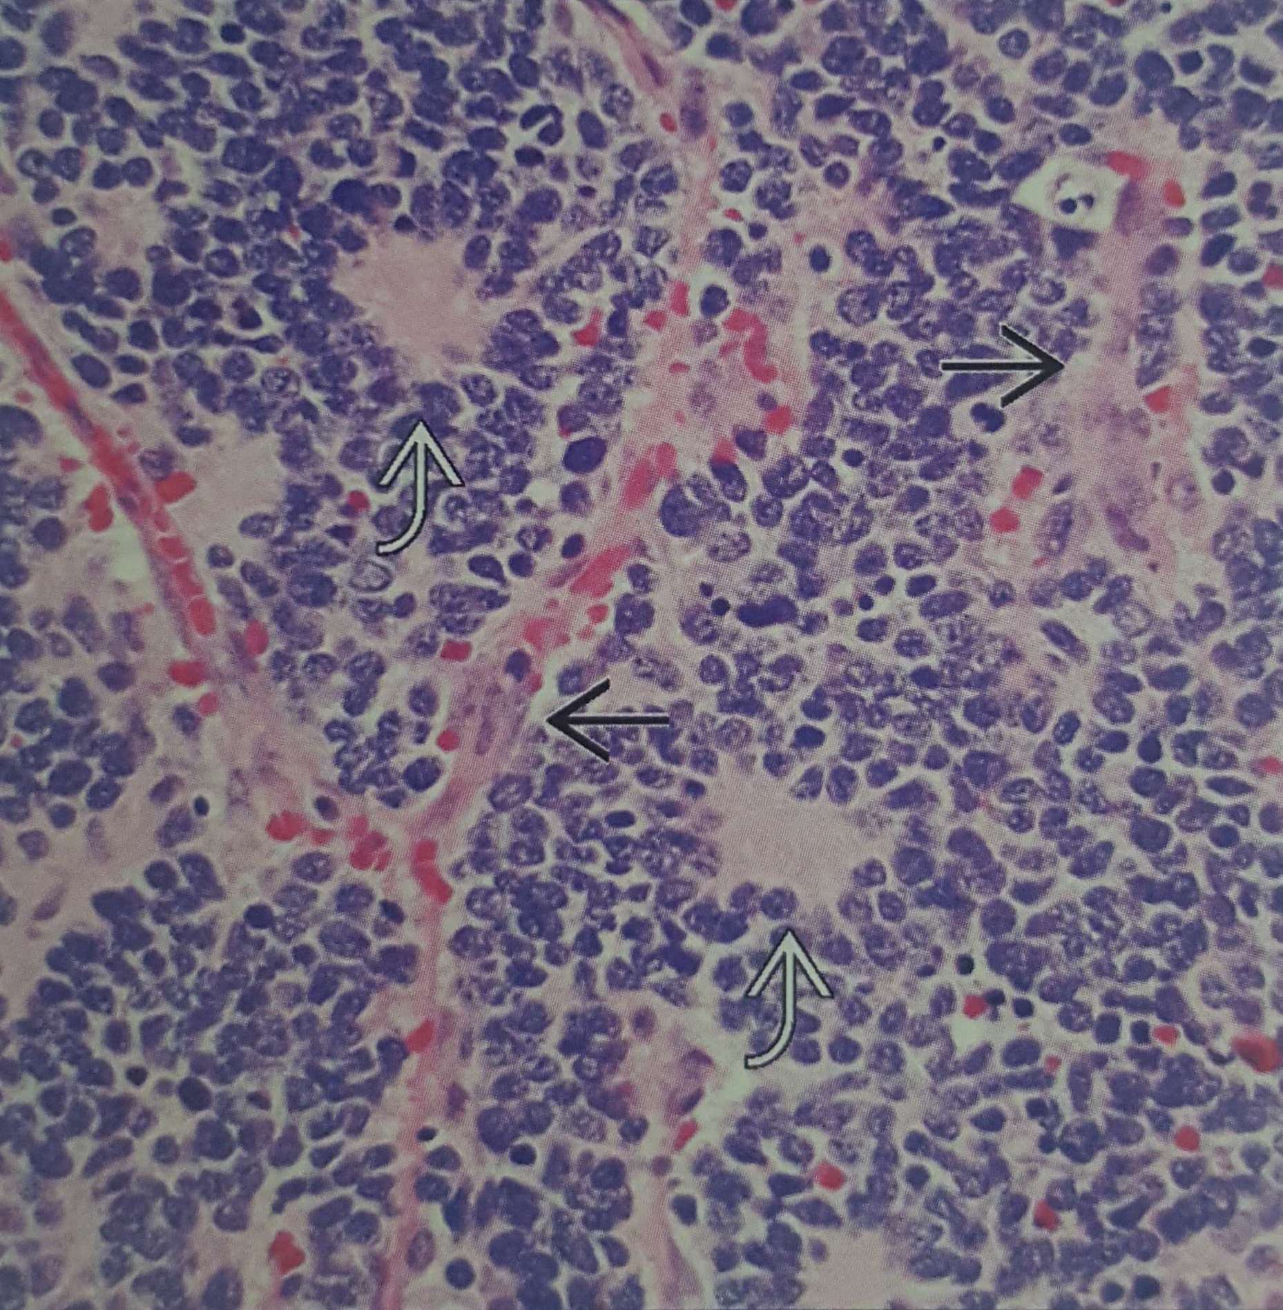
Nöroblastom
Diagnostic pathology pediatric neoplasms, Amirsys, 2012

Slide 39
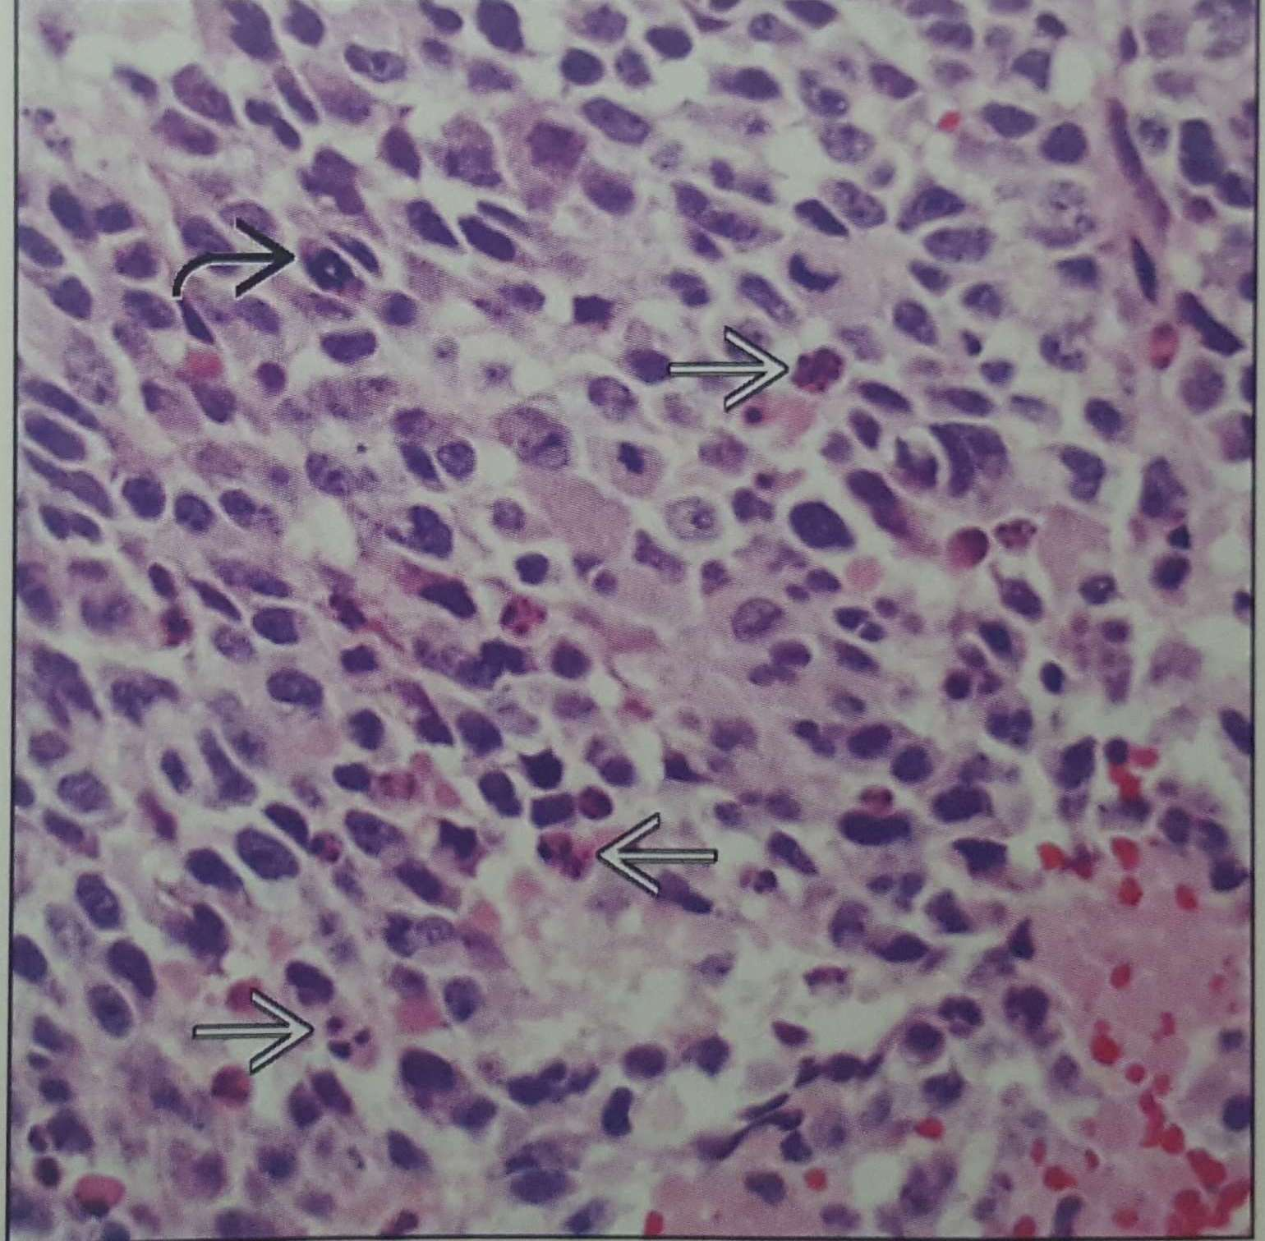
Nöroblastom
Diagnostic pathology pediatric neoplasms, Amirsys, 2012

Slide 40
Nöroblastik tümörler
Histopatoloji:
Küçük, hiperkromatik nükleuslu, dar sitoplazmlı primitif görünümlü hücrelerden oluşur
Karyoreksiz (nükleer parçalanma) ve pleomorfizm belirgindir
Zeminde nöropil denilen eozinofilik fibriler materyal
Homer Wright psödorozetleri (nöropil etrafında dizilmiş nöroblastik hücrelerden oluşan rozet benzeri oluşum)

Slide 41
Wilms Tümörü
Çocukluk çağında böbrekte görülen en sık primer maling tümör
Sendromlarla birliktelikleri sıktır
WAGR sendromu (Wilms, aniridi, genital anomali, metal retardasyon): Germline WT1 mutasyonu
Denys-Drash sendromu: WT1 geninde dominant-negative missense mutasyon, gonadal disgenezi ve renal yetmezlik
Begwith-Wiedeman sendromu (organomegali, makroglossi, omfalosel, hemihipertrofi, adrenal sitomegali): WT2’de transkripsiyonel susturma

Slide 42
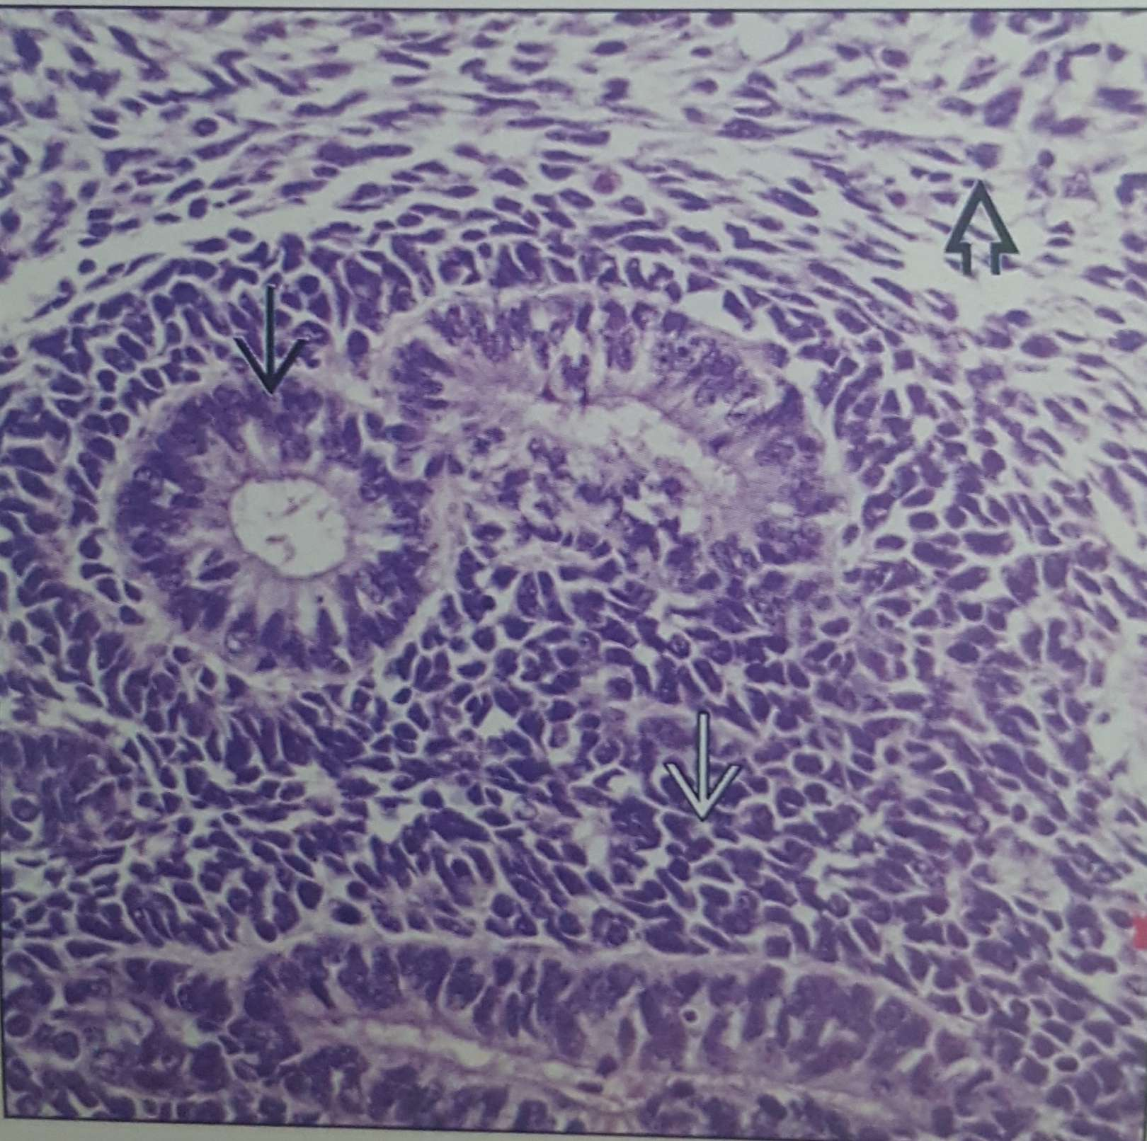
Wilms tümörü
Diagnostic pathology pediatric neoplasms, Amirsys, 2012

Slide 43
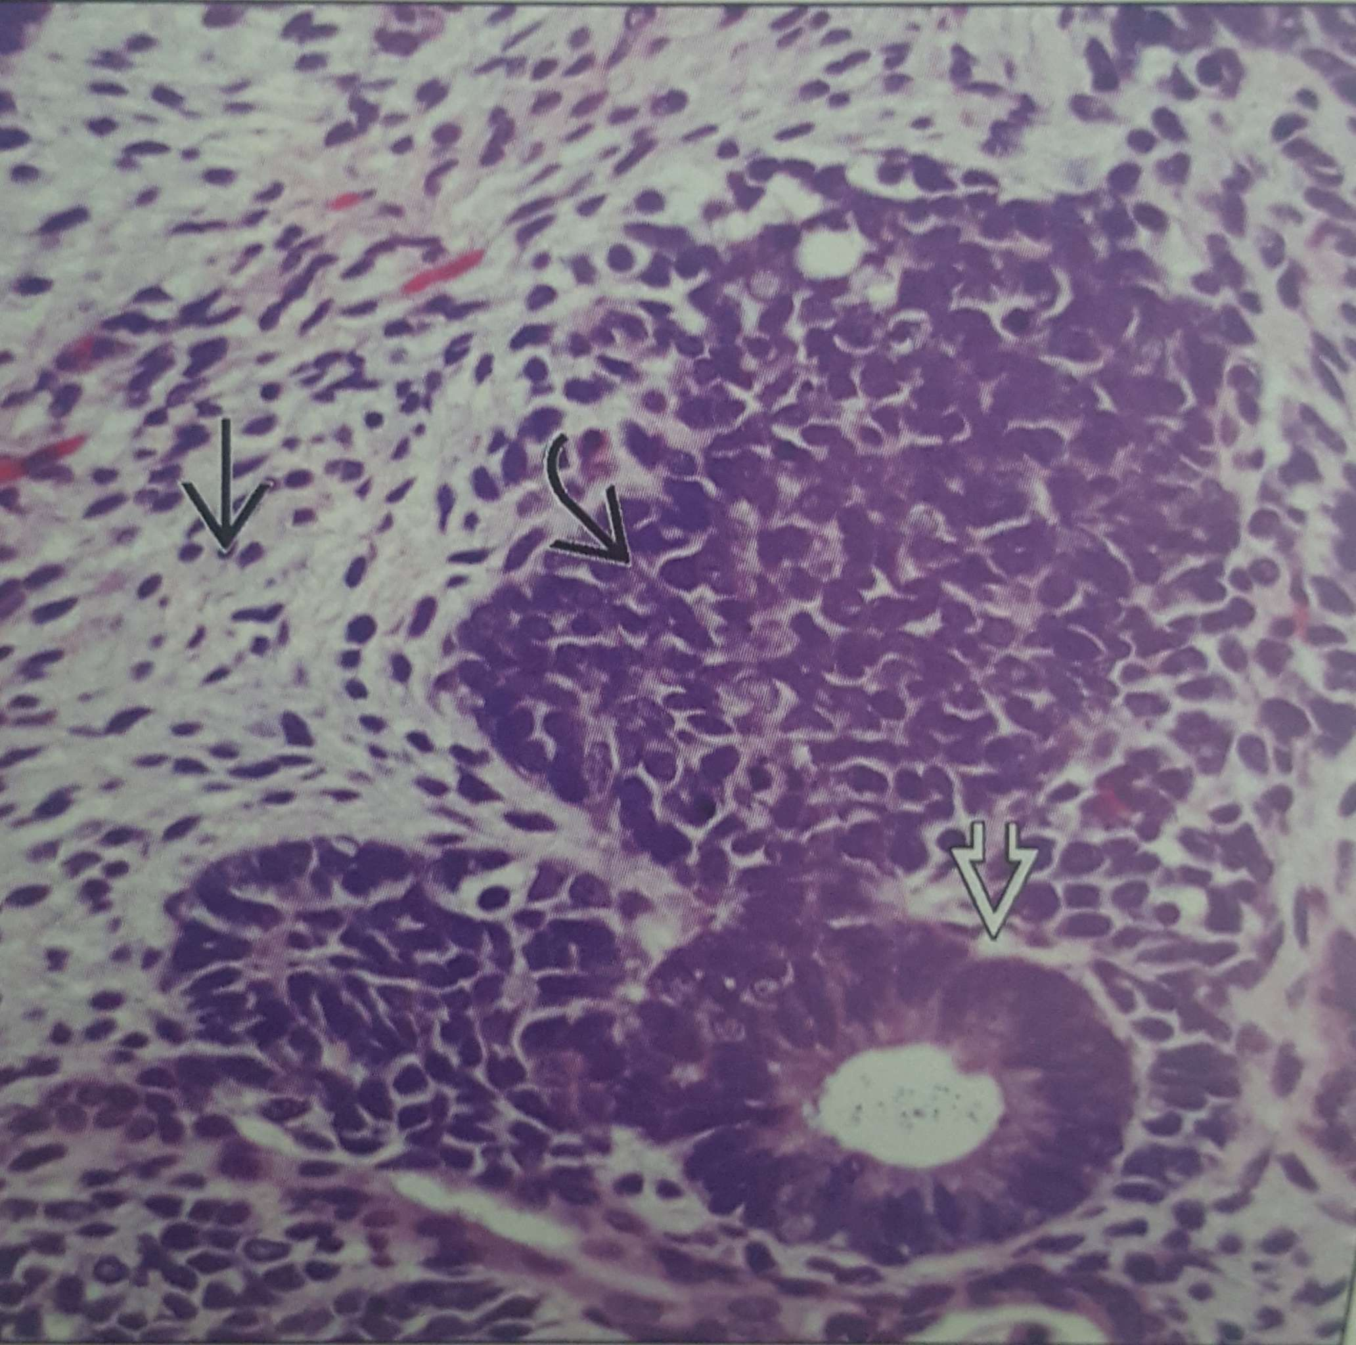
Wilms Tümörü
Diagnostic pathology pediatric neoplasms, Amirsys, 2012

Slide 44
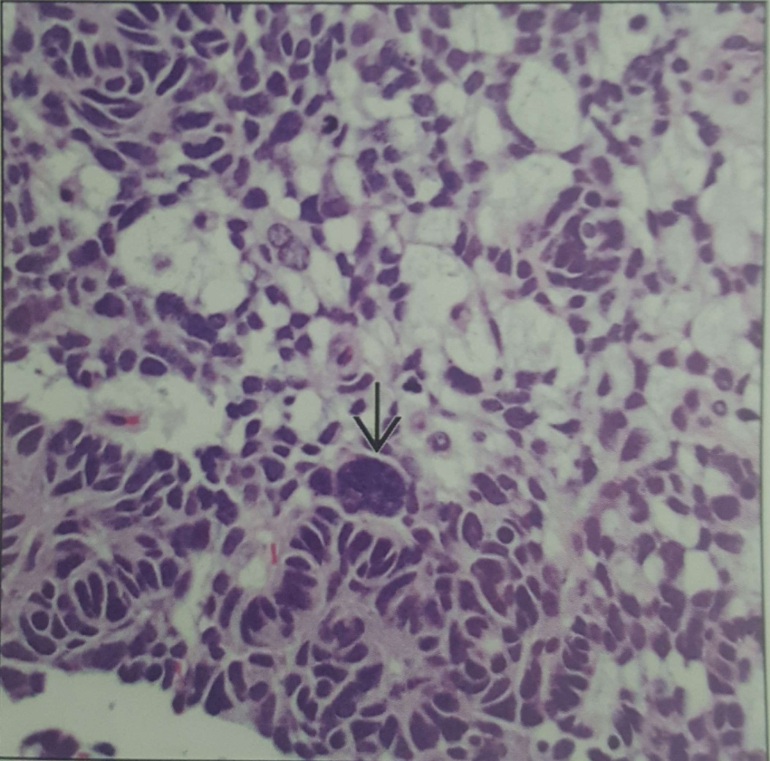
Wilms tümörü
Diagnostic pathology pediatric neoplasms, Amirsys, 2012

Slide 45
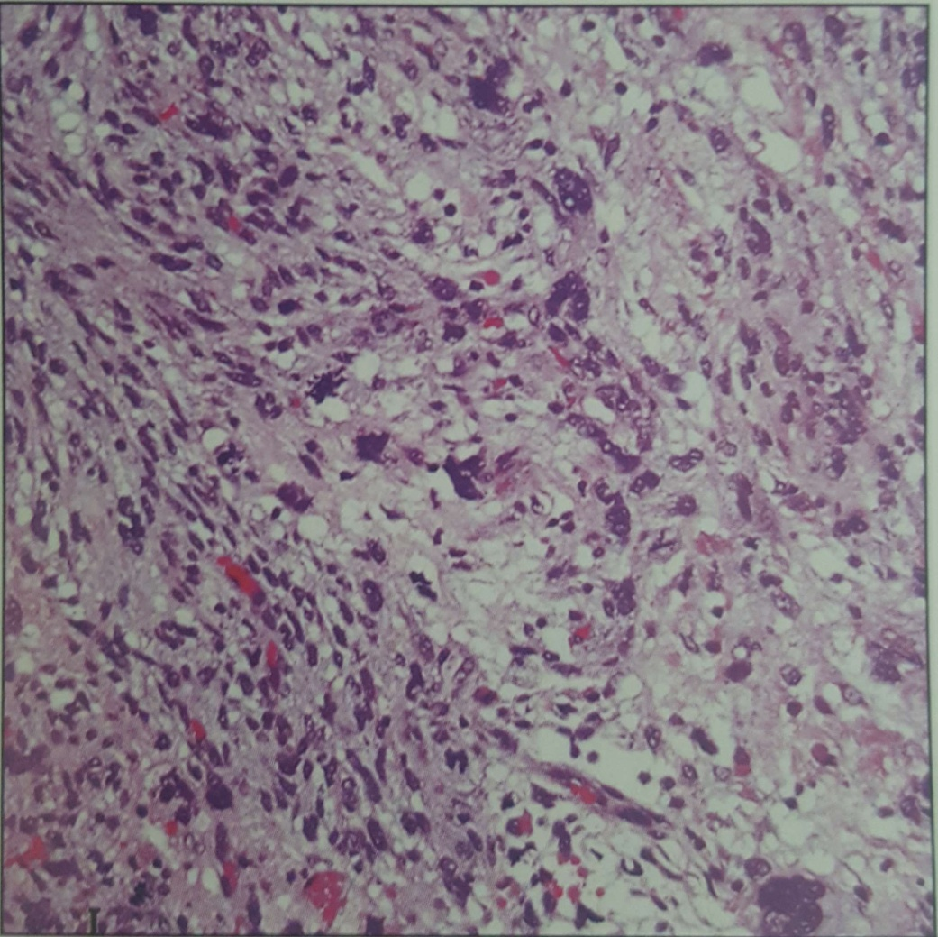
Wilms tümörü
Diagnostic pathology pediatric neoplasms, Amirsys, 2012

Slide 46
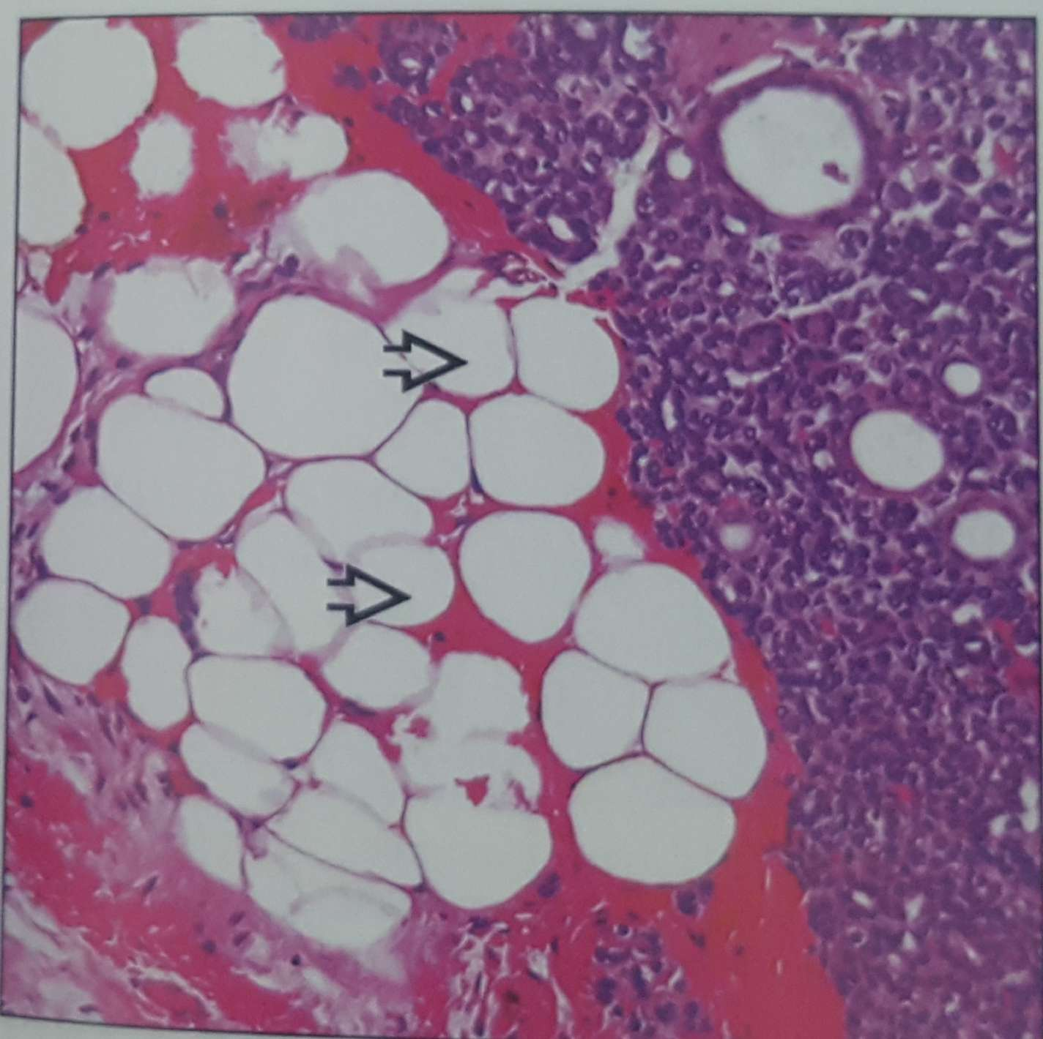
Wilms tümörü
Diagnostic pathology pediatric neoplasms, Amirsys, 2012

Slide 47
Wilms Tümörü
Histopatoloji:
Trifazik (blastemal, epiteliyal, stromal)
Küçük, yuvarlak, mavi hücreler
Stromal elemanlar fibrotik ya da müsinöz karakterdedir. Çizgili kas farklılaşması nadir değildir.
Nadiren skuamöz ve müsinöz epitel, düz kas, yağ doku, kıkırdak ve osteoid ve nörojenik doku içeren heterolog elemanlar
%5 olguda fokal anaplazi (TP53 mutasyonu)

Slide 48
Başlıca Kaynaklar
Maitra A., Ch: Disease of Infancy and Childhood, Robbins and Cotran Pathologic Basis of Disease, Pg:451-482, Elsevier, 2015.
Orhan D., Poyraz A., Heper A., Özer E., Karakuş E., Diniz G., Çolakoğlu N., Çomunoğlu N, Arda N., Karabağlı P., Toru H.S., Dervişoğlu S., Ayva Ş. Pediatrik Tümör Patolojisi, O’Tıp yayınevi, 2015.
Gilbert-Barness E., Debich-Spicer D.E. Handbook of Pediatric Autopsy Pathology, 2005.
Khong T.Y., Malcomson R.D.G. Keeling’s Fetal and Neonatal Pathology, Springer, 2015.

Slide 49
Sabrınız için teşekkür ederim…

